Slide 1
Online Ölçme ve Değerlendirme, Bireye Uyarlanmış Testlerde İmkanlar, Ufuklar.
Yrd. Doç. Dr. Murat Akyıldız

Slide 2
Online Ölçme ve Değerlendirme
Geleneksel Yöntemin Bilgisayar Oturumuna Çevirilmesi
Bireye Uyarlanmış Testler

Slide 3
Bireye Uyarlanmış Testler
Sınava Başlamadan Önce bireyin yeteneğinin (bilgisinin) tahmini
Bireye ilişkin ön bilgi varsa uygun bir yetenek tahmini
Hiç bilgi yoksa yeteneğin orta düzey olduğunun varsayılması
Hayır
Uygun (en çok bilgi veren) sorunun sunulması
Bireyin Cevabı
Yeteneğin Yeniden Tahmini
Tahmin edilen yeteneğin standart hatası istenenden düşük mü?
Evet
Testin Sonlandırılması

Slide 4


Bireye uyarlanmış sınavların geleneksel yönteme olan üstünlükleri
1. Yan yana oturan başarı düzeyleri (yetenekleri) birbirinden farklı iki öğrencinin tamamen farklı soruları alıyor olmaları.
Çok sayıda soruya sahip bir bankadan soru alan iki öğrencinin aynı soruyu alma ihtimalleri ${(\frac{1}{k})}^{t}$ kadar olacaktır.
Bu durumda kopya ihtimali neredeyse sıfıra inmektedir.
Notes:
Herkesin çözme ihtimali kesin ya da değil aynı 100 soruyu almak zorunda olduğu klasik yaklaşım
Herkesin kendi yeteneğine uygun sorularla karşılaştığı bireye uyarlanmış yaklaşım

Slide 5
Bireye uyarlanmış sınavların geleneksel yönteme olan üstünlükleri
2. Sınav süresinin kısalması
Öğrencinin doğru cevaplama ihtimalinin %100 ya da %0 olduğu sorularla vakit kaybetmesi engellenir
Yapılan çalışmalar bireye uyarlanmış testlerin geleneksel yöntemlere oranla sınav süresini %50 kısalttığını göstermektedir.

Slide 6
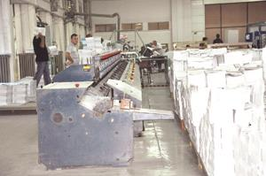
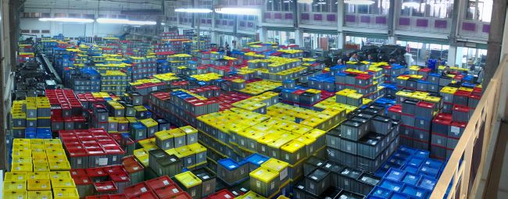
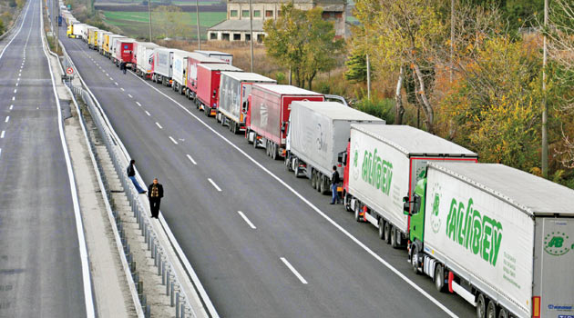
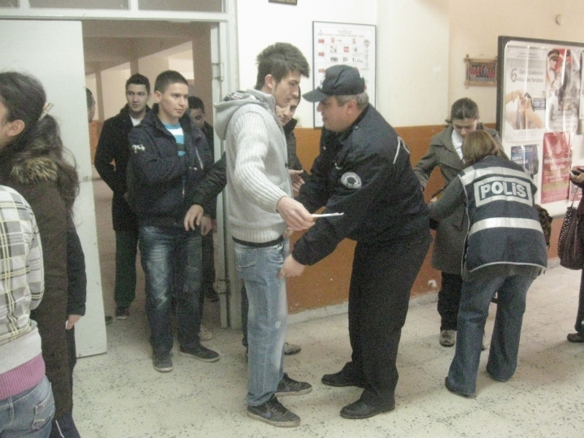

Bireye uyarlanmış sınavların geleneksel yönteme olan üstünlükleri
3. Geniş ölçekli sınavlarda koordinasyon probleminin olmaması

Slide 7
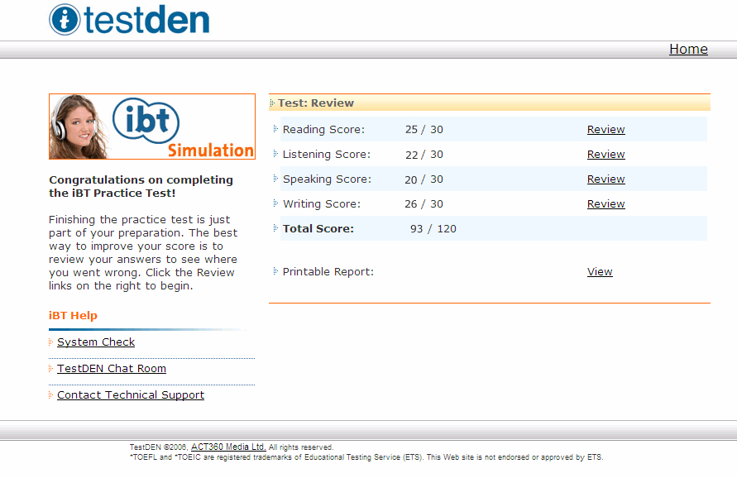

Bireye uyarlanmış sınavların geleneksel yönteme olan üstünlükleri
4. Sınav sonuçlarının hemen bildirilmesi

Slide 8
Bireye uyarlanmış sınavların geleneksel yönteme olan üstünlükleri
5. Öğrencinin puanının gerçeğe daha yakın hesaplanması
Geleneksel | Bireye Uyarlanmış
Tüm sorular aynı puan değerinde | Her soru farklı puan değerinde
Bir soru bir beceri için | Bir soru birden çok beceri puanına katkıda bulunabilir
Yanlılığı testpit etmek zor | Yanlılık kolayca analiz edilebilir

Slide 9
Bireye uyarlanmış sınavların geleneksel yönteme olan üstünlükleri
6. Multimedia imkânlarından daha çok yararlanma
Geleneksel yöntemde video, ses, görsel gibi imkanlardan yararlanma imkanı çok düşük
Bireye uyarlanmış online testlerde tüm multimedia imkanlardan yararlanmak mümkün

Slide 10
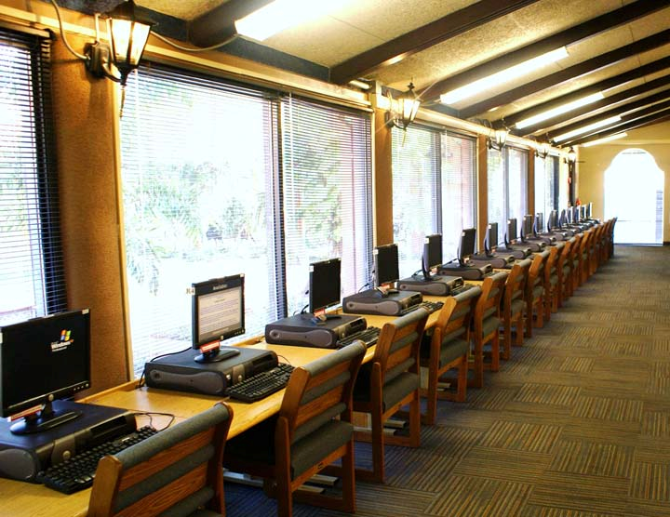

Bireye uyarlanmış sınavların geleneksel yönteme olan üstünlükleri
7. Test güvenliğini daha iyi sağlama

Slide 11
Bireye uyarlanmış sınavların geleneksel yönteme olan üstünlükleri
8. Daha sık ölçüm alma imkanı
Bir kişiden alınan ölçüm sayısı arttıkça gerçek puana yaklaşılır
Geleneksel | Bireye Uyarlanmış
Kısa zamanda bir tane sınav | Kısa zamanda çok sayıda sınav

Slide 12
Bireye uyarlanmış sınavların geleneksel yönteme olan üstünlükleri
9. Masrafı azaltma
Geleneksel | Bireye Uyarlanmış
Her sınavda masrafı tekrar etme | Bir defa masraf etme

Slide 13

Bireye uyarlanmış sınavların henüz tam olarak çözülememiş problemleri
1. Yeni bir paradigma

Slide 14
Bireye uyarlanmış sınavların henüz tam olarak çözülememiş problemleri
2. Tüm katılımcılara eşit içerik
Yüksek Yetenekli Öğrenci
Bölme ve çarpma
Dar bir kapsamdan sınanma
Düşük yetenekli öğrenci
Toplama ve çıkarma
Dar bir kapsamdan sınanma

Slide 15
Bireye uyarlanmış sınavların henüz tam olarak çözülememiş problemleri
3. Maddenin tekrar kullanımı
Kullanım | Güçlük | Ayırtedicilik
İlk | 0,50 | 0,75
İkinci | 0,50 | 0,75
Üçüncü | 0,55 | 0,72
Dördüncü | 0,60 | 0,65
Beşinci | 0,70 | 0,50

Slide 16
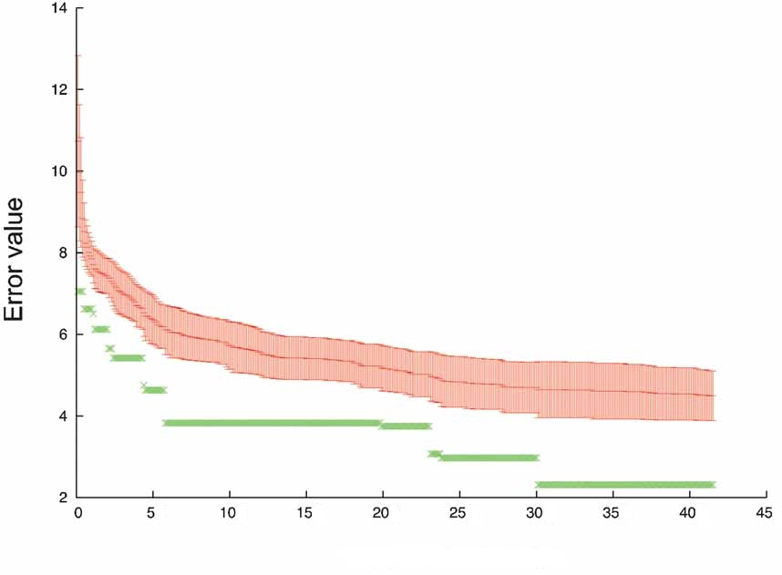
Bireye uyarlanmış sınavların henüz tam olarak çözülememiş problemleri
4. Testi Sonlandırma
Standart hatanın en düşük olduğu nokta?
Belirli sayıda yanlış?

Slide 17
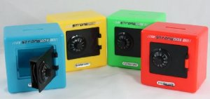
Bireye uyarlanmış sınavların henüz tam olarak çözülememiş problemleri
5. Soruların gizlenmesi

Slide 18
Bireye Uyarlanmış Test Platformları
1. Fasttest (Yazılım) 1. Concerto
2. Pearson VUE
3. Prometric
4. McCann
Kapalı Kaynak Kodlu
Açık Kaynak Kodlu

Slide 19
Kapalı Kaynak Kodlu Sistemler
Fasttest
Online bir platform
Test üretme, Soru bankası oluşturma, uygulama ve analiz etme gibi süreçleri kapsamaktadır
Web üzerinden hizmet sunmaktadır
Kendi kapalı kodlu yazılımlarıyla analizleri online olarak yapıp bildirmektedir
Yapılandırılmış bir arayüz kullanmaktadır

Slide 20
Kapalı Kaynak Kodlu Sistemler
Pearson VUE
Test içeriği oluşturmak için şirketle ortak çalışma opsiyonu olduğu gibi web üzerinden kendi testini geliştirme imkanı da sunulmaktadır
Dünya çapında yaklaşık 470 kurumun sınavını online gerçekleştirmektedir.
Bazı üniversite bölümlerinin sınavları, hemşirelik sınavları, TUS benzeri sınavlar, CISCO sınavları
Sınava giren öğrenci sayısı üzerinden ücretlendirme yapılmaktadır.

Slide 21
Kapalı Kaynak Kodlu Sistemler
Prometric
Dünya çapında yaklaşık 300 kurumun sınavını yapmaktadır.
Şirketin kendi geliştirdiği online bir sistem üzerinden sınav üretme ve uygulama süreçleri gerçekleştirilmektedir.
Ücretlendirme kullanıcı sayısı üzerinden gerçekleştirilmektedir.

Slide 22
Açık Kaynak Kodlu Sistemler
Concerto
Google ve University of Cambridge tarafından ortak geliştirilmektedir.
php, HTML, AJAX, jQuery, MySQL, JavaScript, css, Linux, R etkileşimli olarak kullanılmaktadır.
Lisansı GPL’dir
Kaynak Kodu sadece Linux üzerinde çalışmaktadır
Tüm madde tepki kuramı modelleri için kullanılabilecek altyapısı bulunmaktadır.
1-2-3 Parametreli modeller, Graded Response Model, Partial Credit Model
Tüm madde formatlarını desteklemektedir
Çoktan seçmeli, doğru yanlış, klasik yazılı (essay) vs.

Slide 23
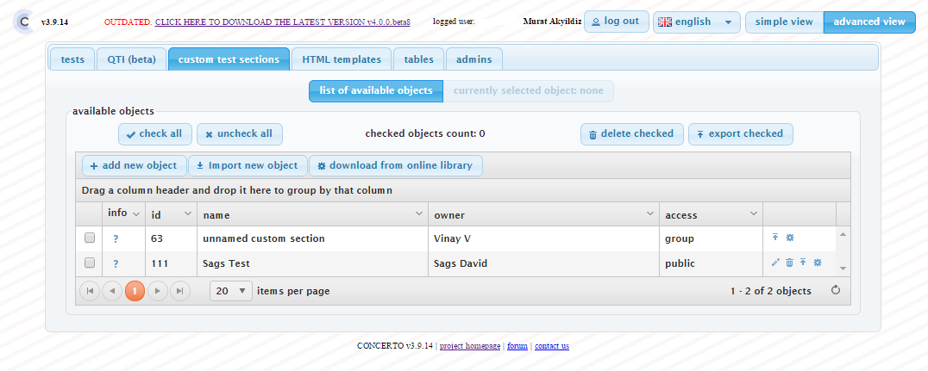
Açık Kaynak Kodlu Sistemler
Concerto
Neden Yaygın Değil?
Kullanıcı dostu değil

Slide 24
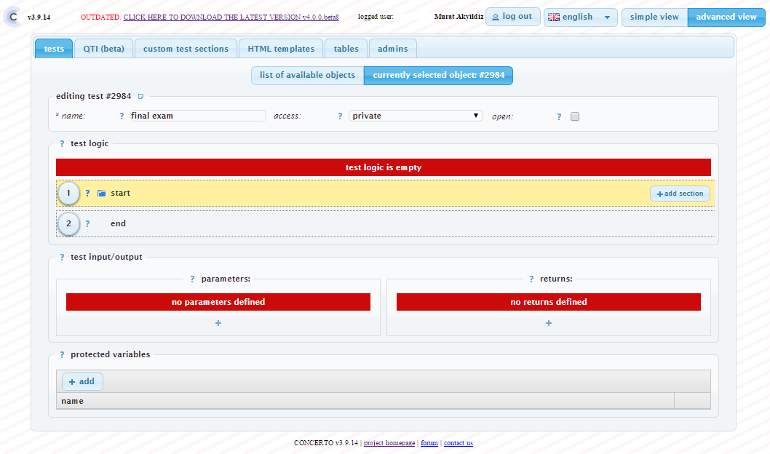
Açık Kaynak Kodlu Sistemler
Concerto
Neden Yaygın Değil?
Kullanıcı dostu değil

Slide 25
Halihazırda kullanılan yazılımların genel özellikleri
1. Maddeler, test üretici tarafından manuel olarak girilmektedir.
Otomatik Madde Üretimi?

Slide 26
Halihazırda kullanılan yazılımların genel özellikleri
2. Teste Başlama noktası, testin nasıl devam edeceği ve testin ne zaman sonlandırılacağı konularında yazılımların kullandığı yöntemler sınırlıdır.
Yakın zamanda yapılan teste başlama ve bitirme kriteri çalışmaları önemli katkılar getirmiştir.

Slide 27
Halihazırda kullanılan yazılımların genel özellikleri
3. Yazılımların hemen hepsi, maddeler çok boyutlu olduğunda ya kullanılamamakta ya da sınırlı sayıda modele dayalı olarak yetenek tahmini yapabilmektedir.
Kullanılan testlerin hemen hepsi çok boyutludur.

Slide 28
Halihazırda kullanılan yazılımların genel özellikleri
4. Otomatik madde üretimi imkanı tanıyan yazılım bulunmamaktadır.

Slide 29
Halihazırda kullanılan yazılımların genel özellikleri
5. Yukarıda sayılan bireye uyarlanmış test uygulamalarının sorunlarının çözümüne yardımcı olacak algoritmaları içermemektedir. Örneğin maddenin çok sık kullanılmasını engelleyecek algoritmalar henüz yazılımlara entegre edilebilmiş değildir.

Slide 30
Halihazırda kullanılan yazılımların genel özellikleri
6. Hiçbir yazılım maddelerin yanlılık yapıp yapmadığını tespit edebilecek mekanizmaya sahip değildir.

Slide 31
Halihazırda kullanılan yazılımların genel özellikleri
7. Yazılımlar bütüncül bir yaklaşımla değil bireye uyarlanmış test uygulamasının her bir bölümünü ayrıca gerçekleştirebilecek şekilde dizayn edilmişlerdir.

Slide 32
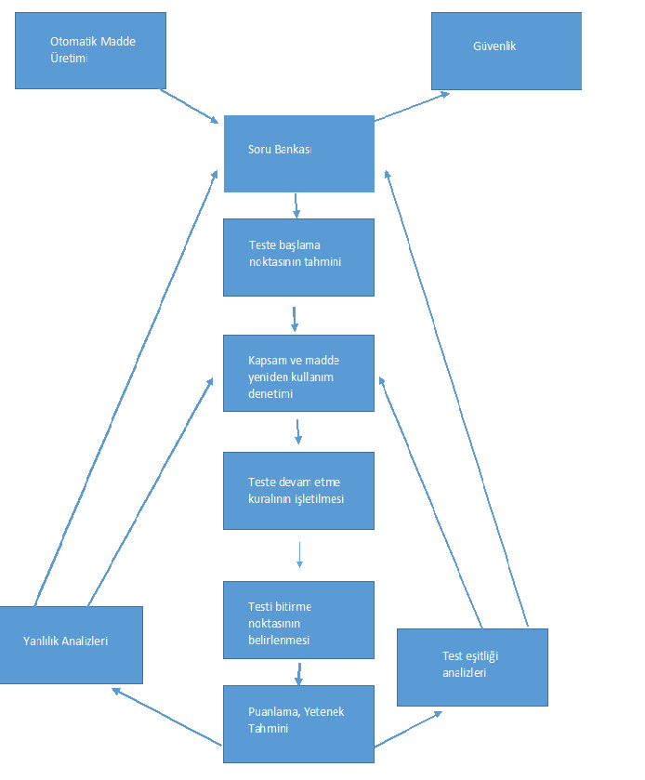
Yeni bir Yazılım Modeli

Slide 33
Teşekkürler
Yrd. Doç. Dr. Murat Akyıldız

